Slide 1
e-Commerce SEO
Dicas de SEO para melhorar a sua loja virtual

Slide 2
Busca Orgânica e Lojas Virtuais Alguns dados para motivar o nosso bate-papo

Slide 3
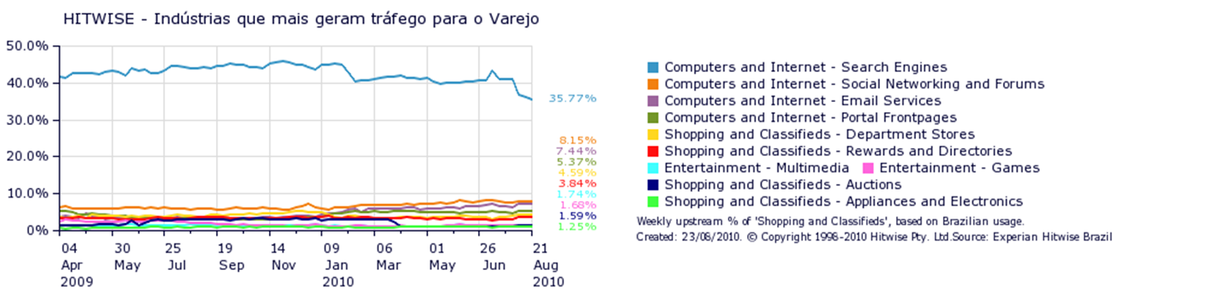
e-Commerce Brasileiro
35% do Tráfego vem de Buscadores
Serasa Experian Hitwise Brasil em Agosto de 2010

Slide 4
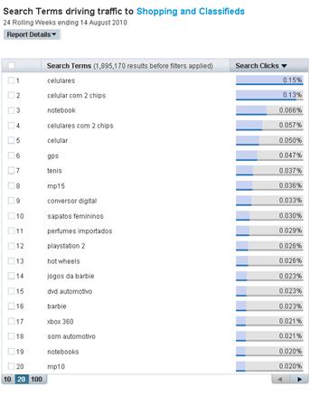
Termos mais Buscados no Varejo
A palavra “celulares” ocupa o primeiro lugar com 0.15% das buscas.
O curioso é que o 2º, 4º e 5º lugares são variações do termo “celular”.
Serasa Experian Hitwise Brasil em Agosto de 2010

Slide 5
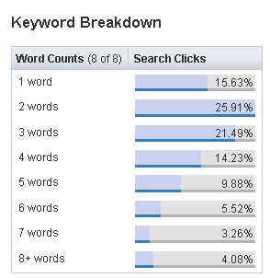
Como os Usuários Pesquisam
Buscas por palavras no Brasil
36,97% têm 4 ou mais palavras
Serasa Experian Hitwise Brasil em Agosto de 2010

Slide 6
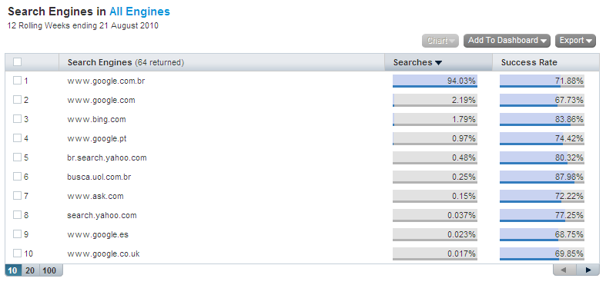
A Internet Brasileira
Mais de 96% das buscas na Internet no Brasil são feitas através do Google.
Serasa Experian Hitwise Brasil em Agosto de 2010

Slide 7
Entendendo o Google Entender o grande player é fundamental para o sucesso

Slide 8
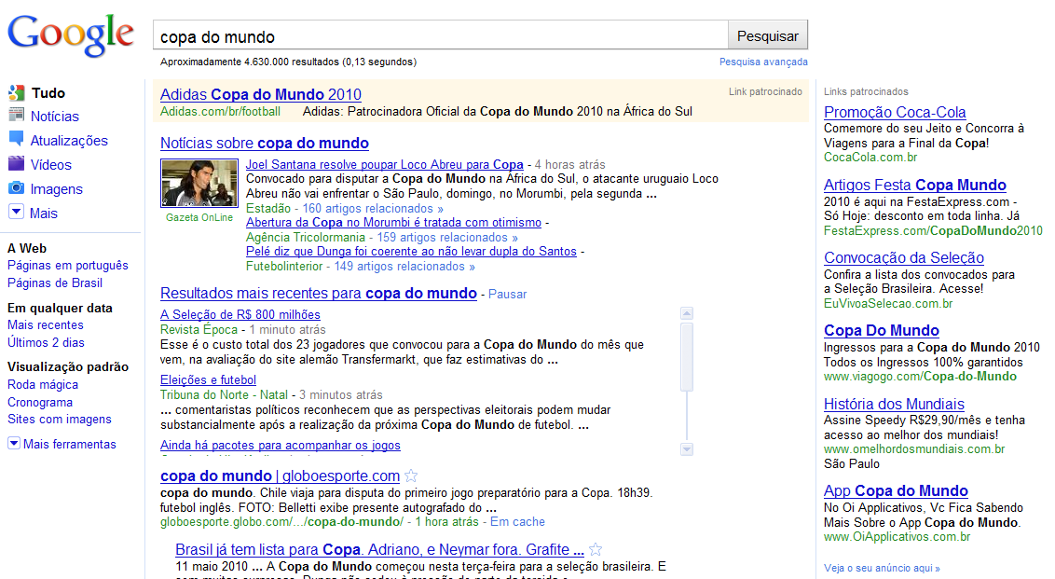
Entendendo o Google
Resultados Orgânicos

Slide 9
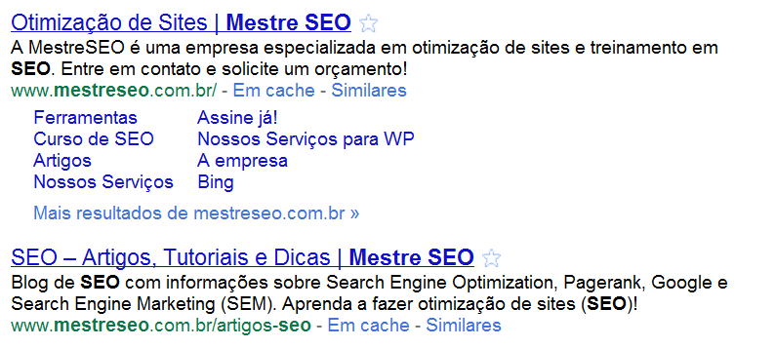
Entendendo o Google
Título

Slide 10
Entendendo o Google
Descrição

Slide 11
Entendendo o Google
URL

Slide 12
Entendendo o Google
Sitelinks

Slide 13
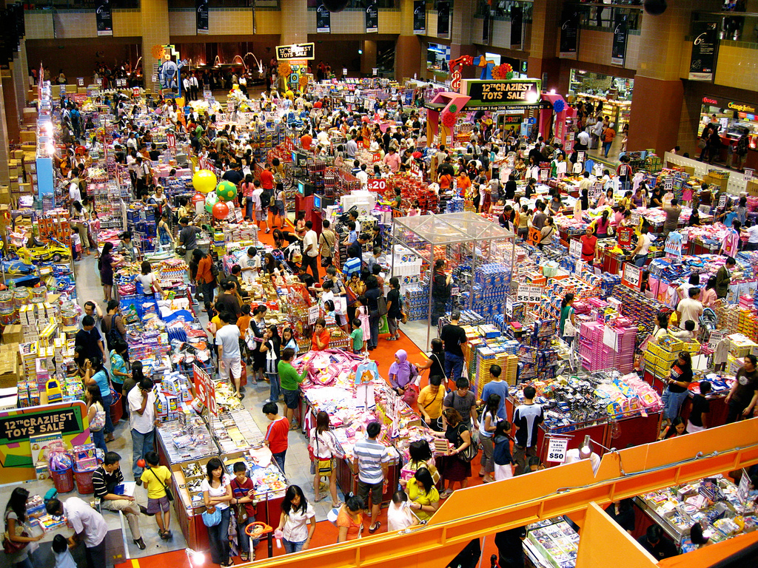
O que é SEO?
Visibilidade
+ conversão

Slide 14
Estrutura do CMS Organizar a casa é um bom começo

Slide 15
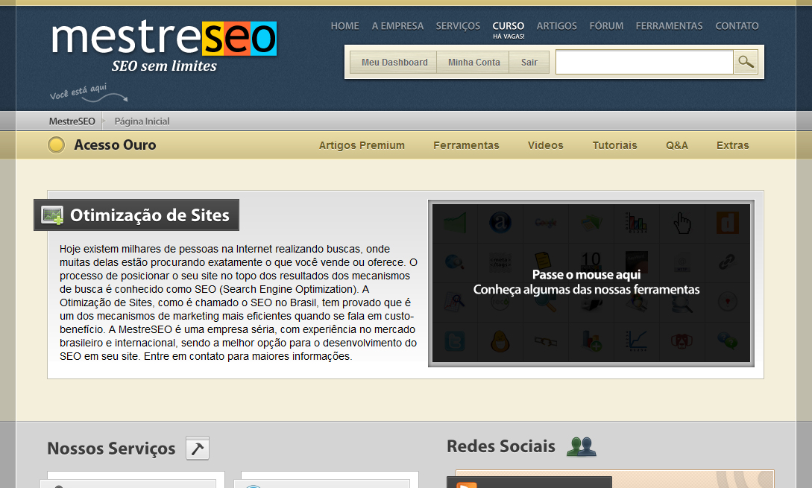
Entendendo a Nossa Página

Slide 16
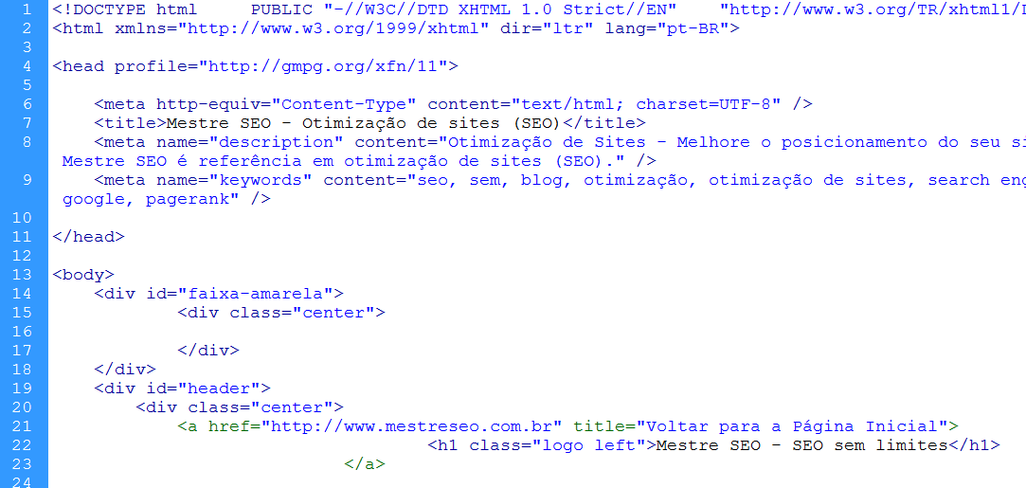
Título

Slide 17
Título
Keywords e Nome do Site
Preferencialmente, o nome do site deve vir depois do título contextualizado da página
Quantidade de Caracteres
Utilizar no máximo 63 caracteres para que os usuários tenham visão de todo o título
Sopa de Letrinhas ou Manchetes?
Crie um título chamativo e criativo, informativo e curioso, para, de fato, atrair o clique do usuário
Marca no Título?
Antes ou depois do texto principal, depende do seu nicho e dos seus testes

Slide 18
Meta Description

Slide 19
Meta Description
Para uma pessoa, a meta description precisa ser chamativa, interessante, informativa, curiosa e com um toque de call-for-action.
Pode, mas não deve conter mais do que 160 caracteres.
Não possui influência em rankings, ou seja, não pense em inserir palavras desnecessárias.

Slide 20
URL Amigáveis
Uma URL óbvia é uma ótima URL;
Quando se olha para a barra de endereços do navegador e se consegue saber qual o conteúdo da página, antes mesmo de carregar esse conteúdo, temos uma URL perfeita;

Slide 21
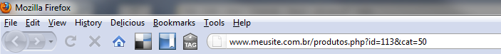
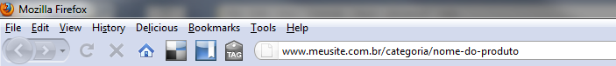
URLs Amigáveis
URL Antiga:
URL Nova(reescrita):

Slide 22
Produtos Relacionados
É muito interessante que você tenha uma listagem de produtos relacionados na sua página de produtos, desta forma os seus usuários e os mecanismos de busca conseguem “enxergar” esta conexão.

Slide 23
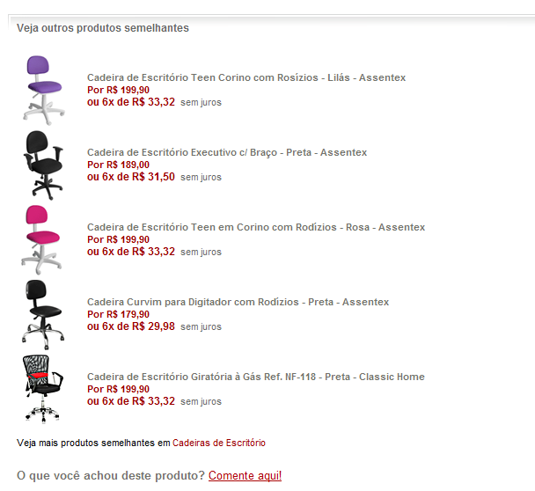
Produtos Relacionados

Slide 24
Conteúdo de Qualidade Ter um bom conteúdo pode atrair consumidores

Slide 25
Descrição de Fabricante
Normalmente as lojas virtuais replicam as descrições que vem dos fabricantes, gerando conteúdo duplicado na Internet;
Veja este exemplo:

Slide 26
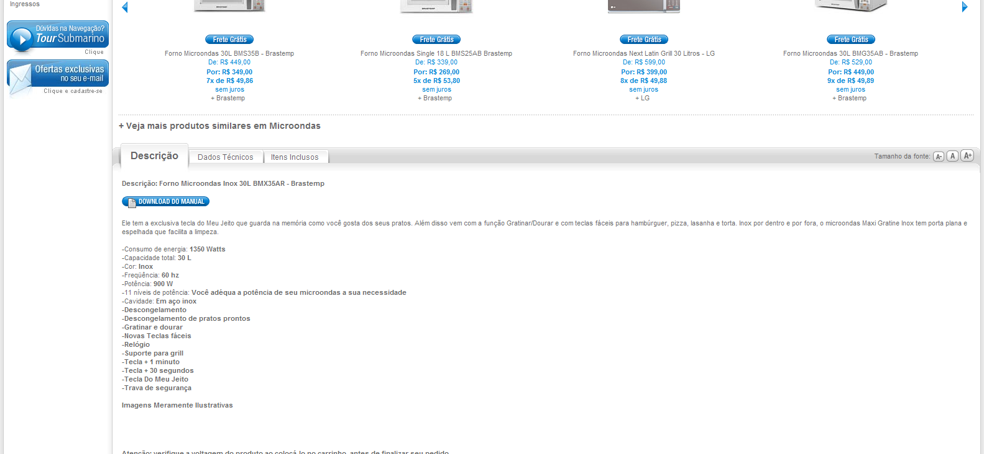
Descrição de Fabricante
Forno Microondas Inox 30L BMX35AR - Brastemp

Slide 27
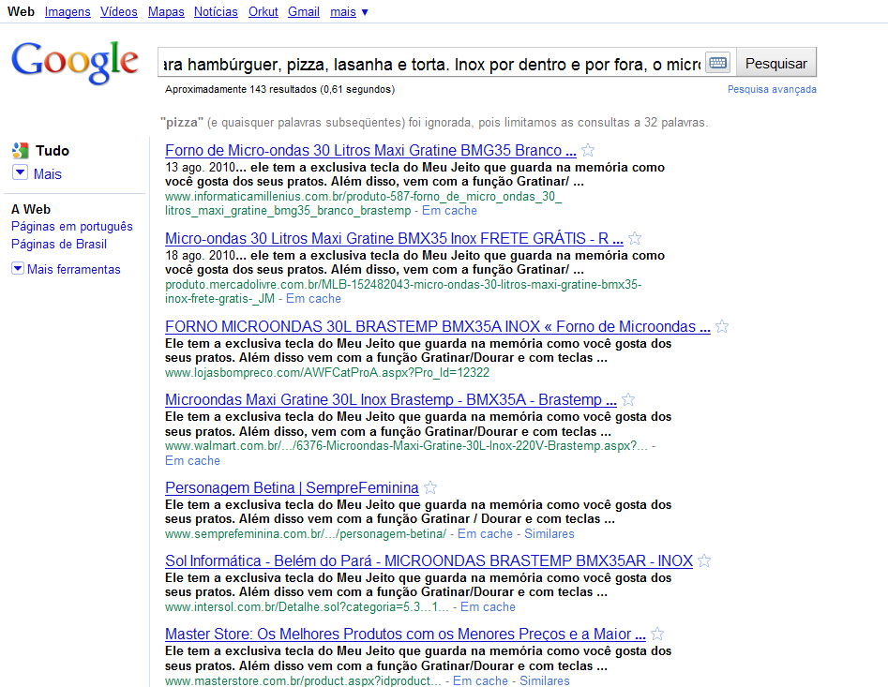
Descrição de Fabricante
Aproximadamente 143 resultados

Slide 28
Descrição de Fabricante
A dica é sempre que puder, crie as páginas do seu produto, oferecendo:
Informações técnicas do produto
Dúvidas frequentes sobre o produto (Consulte o Mercado Livre ou ainda o Yahoo! Respostas);
Comparativos, vídeos e fotos.

Slide 29
Datas Especiais
Tenha anotado quais são as principais datas do ano em que aumentam as vendas do seu nicho;
Prepare-se para as principais datas do ano, oferencendo páginas especiais, que possuem:
Produtos com descontos;
Dicas para os usuários;
Imagens ilustrativas;
Comparativos.

Slide 30
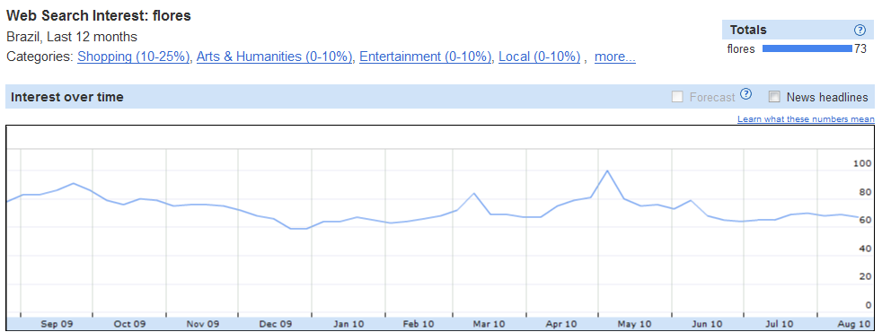
Datas Especiais
Use o Google Insights para saber quando o seu nicho possui o maior tráfego:

Slide 31
Comentários e Reviews de Usuários
Os usuários podem lhe dar uma ótima fonte de conteúdo único na Internet, basta deixar que eles expressem as suas opiniões sobre os produtos;
Sempre que alguém comprar um produto, solicite um review desde comprador depois de 1 ou 2 semanas.

Slide 32
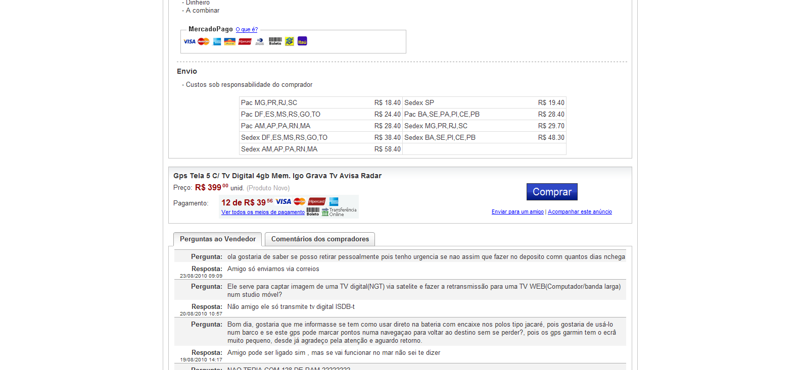
Comentários e Reviews de Usuários

Slide 33
Guias de Compra
Uma forma muito interessante de se criar conteúdo para e-Commerce é criar guias, que educam os usuários, esclarecendo dúvidas sobre determinados produtos.
Eles atraem referências externas (links) de pessoas que discutem o tema na Internet.

Slide 34
Comparativos
Uma outra forma de atrair a atenção e referência de usuários é a criação de comparativos entre produtos similares ou concorrentes;
Exibir as qualidades e defeitos de cada um pode ajudar os usuários na escolha do produto.

Slide 35
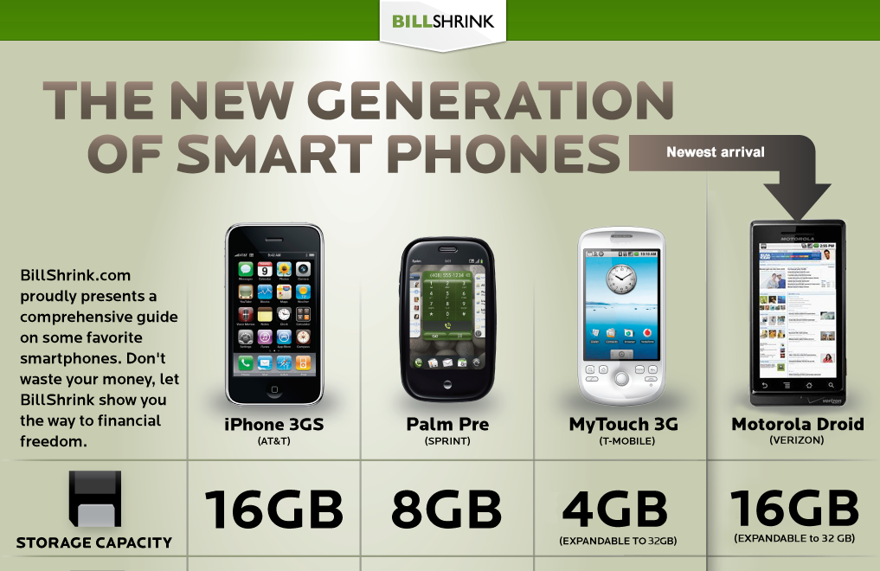
Comparativos
Aproximadamente 1.200 links apontam para este comparativo!

Slide 36
Conteúdo Duplicado Quando URLs diferentes apresentam o mesmo conteúdo

Slide 37
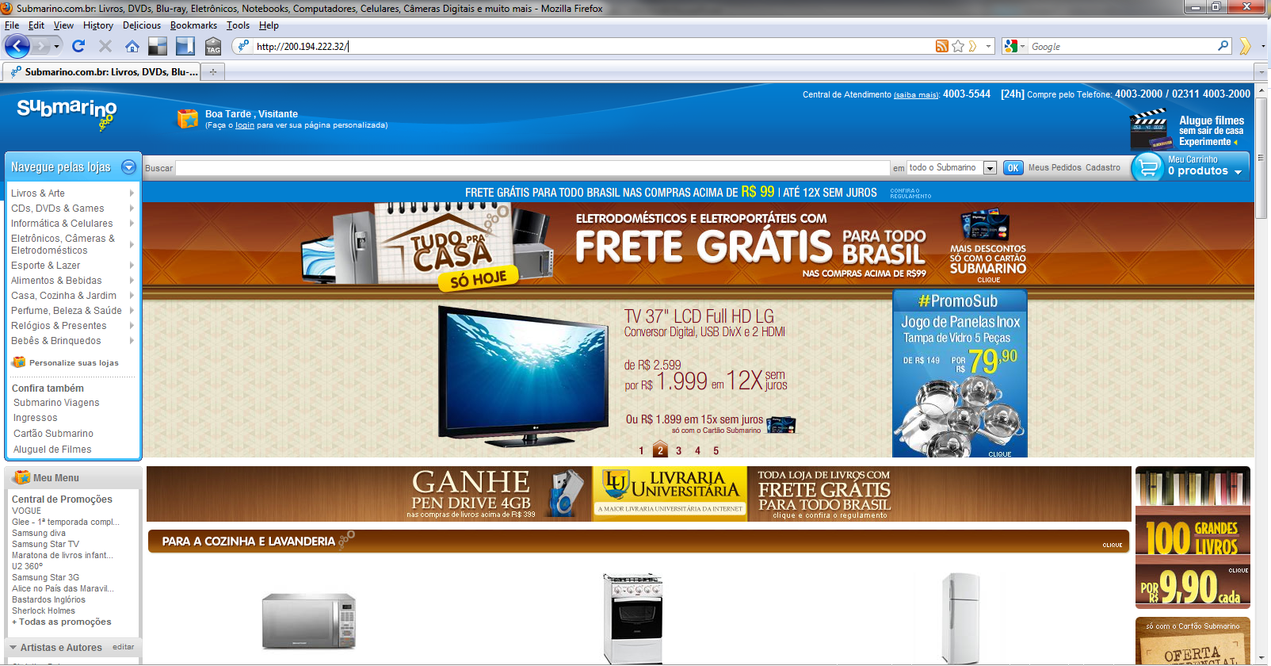
Conteúdo Duplicado
http://200.194.222.32/

Slide 38
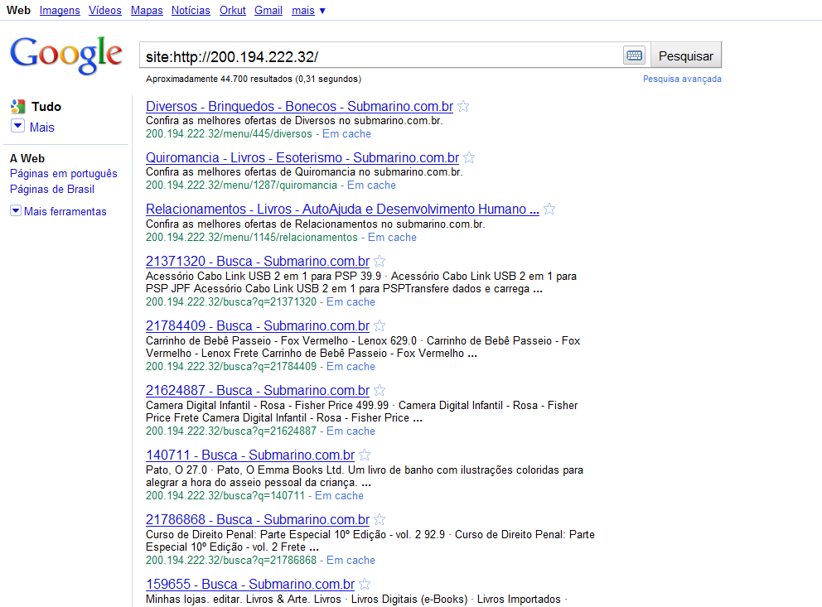
Conteúdo Duplicado
Aproximadamente 44.700 resultados

Slide 39
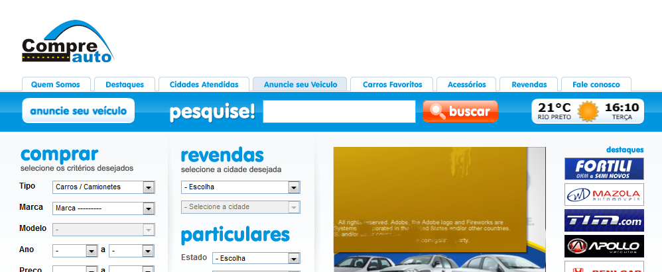
Exemplo: Classificado de Carros
CompreAuto.com.br

Slide 40
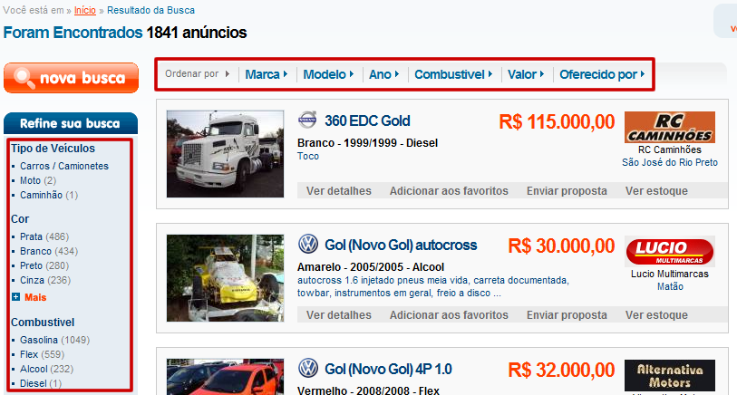
Segmentação de Modelos

Slide 41



Títulos Iguais em URLs Diferentes

Slide 42
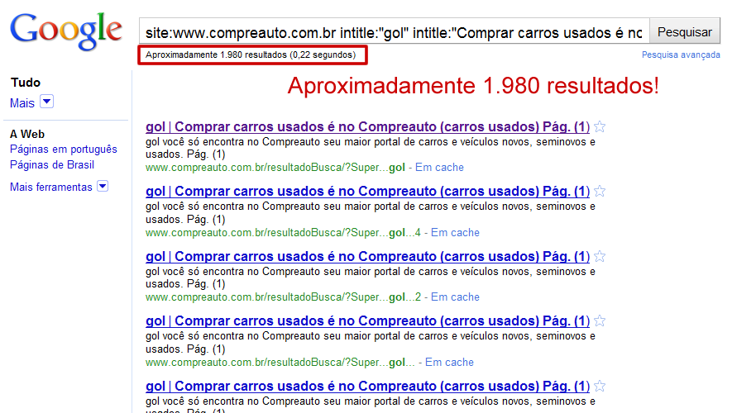
Títulos Indexados no Google

Slide 43
Resultados Locais Atinja um nicho de consumidores próximos a você

Slide 44
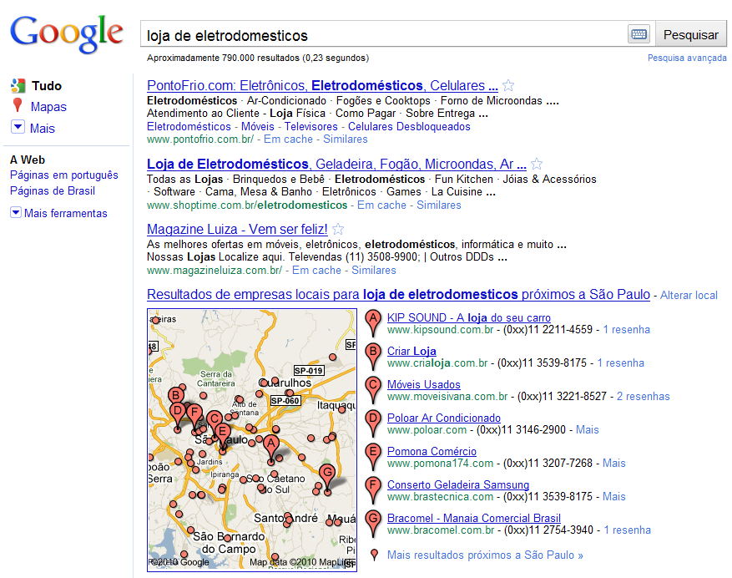
Os Resultados com Mapas
Resultados Locais

Slide 45
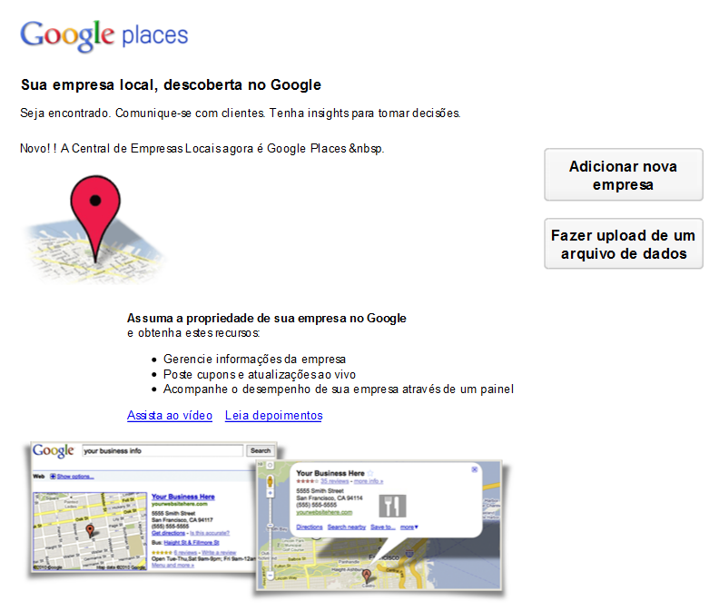
O Google Places
http://www.google.com/local/add/businessCenter

Slide 46

Muito Obrigado
Dúvidas?
Contato:
Email: fabioricotta@mestreseo.com.br
Website: www.mestreseo.com.br
Twitter: @fabioricotta

